Slide 1
WIDI 4:
A brief history of humankind

Slide 2

What is WIDI?
WIDI is short for “World Is Damn Interesting”
最根本的motivation: 世界很大,我想看看
观看不同层次不同类型的世界组成体间的冲突,碰撞,妥协,发展带来的戏剧效果
揭开这个世界铁壳,观察它是如何运作
思考大背景下的个人选择
每周一本书,由演讲和平等自由各抒己见的讨论组成

Slide 4
1 书的内容
1 讲的是宏观视角下的大历史
2 是人类的发展的历史
3 三大革命:
4 三大推动融合的力量:
认知革命
农业革命
科学革命
金钱
帝国
宗教

Slide 5
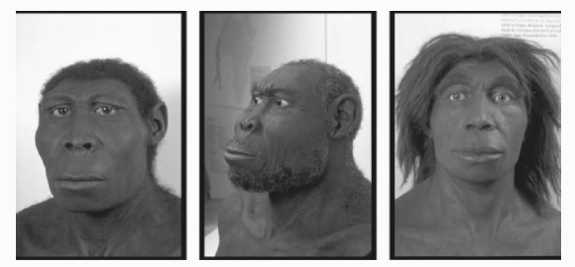
2 人的由来
人,一种没有什么特别的动物
鲁道夫人(200万年前)
直立人(200万~5万年前)
尼安德特人(10万年前)

Slide 6
2 人的由来
人,一种没有什么特别的动物

Slide 7
2 人的由来
攀上食物链顶端之路
火的使用-------人有了相对于其它动物的优势
认知革命:讲虚拟的故事-------智人有了相对于其它人类物种的优势
“想象的现实”指的是某件事人人都相信，而且只要这项共同的信念仍然存在，力量就足以影响世界。”
虚拟的实体:
“以什么标准，我们才能说标致公司确实存在”
作用: 宗教,合作→社会性,“绕过基因组的快速道路”

Slide 8
3 认知革命
宗教
万物有灵
多神论
一神论
食物链
顶端
宗教,
合作
讲虚拟故事的能力(认知革命)
合作
交换
贸易
狩猎
作战
群落
帝国
合作

Slide 9
4 农业革命
农业的产生彻底改变了人类摄取热量的方式
 | 渔猎采集业 | 农业
生产方式 | 采集,狩猎 | 耕种,放牧
是否定居 | 否 | 是
食物营养 | 高 | 低
辛劳程度 | 低 | 高
驯化动物 | 否 | 是
细菌接触 | 少 | 多
可否储存 | 否 | 是
供养人数 | 少 | 多
社会推动 | 小 | 大
本质：让更多的人却以更糟的状况活下去。

Slide 10
5 金字塔是虚构现实的产物
合作网络只是”由想象所构建的秩序”
“不管是汉谟拉比还是美国的开国元勋，心中都有个想象的现实，想象着这个世界有着放诸四海皆准、永恒不变的正义原则（例如平等或阶级），但这种不变的原则其实只存在于智人丰富的想象力里，只存在于他们创造并告诉彼此的虚构故事中。这些原则，从来就没有客观的正确性。”

Slide 11
5 人类的融合统一
金钱:“金钱正是有史以来最普遍也最有效的互信系统”
帝国:
“帝国必须统治着许多不同的民族，各自拥有不同的文化认同和独立的领土。”
“帝国的特征是疆域可以灵活调整，而且可以几乎无限扩张。
宗教:“一种人类规范及价值观的系统，建立在超人类的秩序之上”

Slide 12
6 科学革命
?
?
?
社会
农业革命
奴役其它动物
人
认知革命
万物有灵
动物

Slide 13
6 科学革命
科学与先前认知体系的不同:
承认自己的无知
以观察和数学为中心
取得新能力→知识就是力量

Slide 14
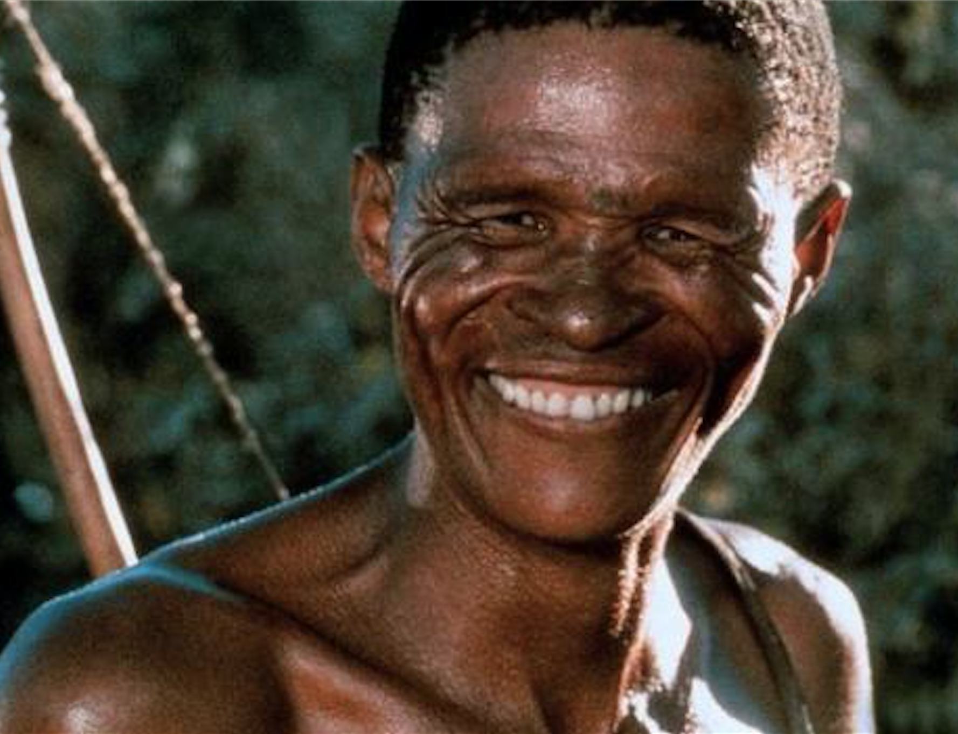
6 科学革命

Slide 15
6 科学革命
进步论的思想:
“如果恪遵祖宗智慧，或许能够再次唤回过去美 好时光；如果发挥人类智慧，或许也能勉强改善日常生活某 些方面。”
“只要取得并应用新知，人类就能解决所有的问 题。贫困、疾病、战争、饥荒、年老和死亡看来都已不再是 人类必然的命运，而只是无知造成的限制。”

Slide 16
6 工业革命的影响
资本主义和消费主义的极大发展
家庭和地方社群崩溃,改由国家和市场取代
帝国的退位
核子和平的到来
…

Slide 17
6 智人末日
科技给了人类超越自然选择,使用智慧设计的能力
智慧设计
生物工程
仿生工程
无机生命
工程

Slide 18
6 智人末日
“纵观历史，上层阶级总是说自己比下层阶级更聪明、更强壮，整体而言更为优秀。他们过去通常只是在自欺欺人，贫苦农家的孩子智力很可能和王子也相去不远。然而，在新一代医药推波助澜下，上层阶级的自命不凡可能即将成为一种客观事实。”
“等到智人消失之后，今天所有的宗教、意识形态、民族和阶级很可能也会随之烟消云散。而如果我们的接班人与我们有完全不同的意识层次（或者是有某种已经超乎我们想象的意识运作方式），再谈基督教或伊斯兰教、共产主义或是资本主义，甚至性别的男女，对他们来说可能都已不具意义。”

Slide 19
6 智人末日
?
科技革命
接近于神
社会
农业革命
奴役其它动物
人
认知革命
万物有灵
动物

